Slide 1

מערכת חישה וטלמטריה
מספר הפרויקט: 22-1-1-2666 שמות הסטודנטים: יונתן אמיר, יורי לוקאץ' שם המנחה: שמחה לייבוביץ מקום ביצוע הפרויקט: אוניברסיטת תל אביב חתימת המנחה למצגת:

Slide 2
נושא הפרויקט
פרויקט גמר זה עוסק בבניית תשתית מבוססת Arduino עבור פרויקטים עתידיים בהנדסת חשמל בדגש על פרויקטים בתחום הפיזיותרפיה.
פרויקטים רבים שנעשים בפקולטה להנדסה עוסקים בין היתר ביצור תשתיות חומרה ותוכנה עצמיות אשר ייחודיות עבור הצרכים הנקודתיים שלהם לפרויקטים.
בפרויקט זה, אנו ניתן מענה לצורך זה על ידי כך שנספק תשתית אחידה ורחבה ככל הניתן בעבור פרויקטים אחרים שיהיו זקוקים לה.
סביבת העבודה והתשתית תכיל את כניסות הסנסורים השונים ויציאותיהם ובנוסף לכך חיווים ויזואליים וצלילים.

Slide 3
נושא הפרויקט
מהות הפרויקט היא ליצור סביבת עבודה ידידותית אשר כניסותיה יהיו סנסורים (מצלמה תרמית, מד מרחק, מד לחץ, מד דופק ולחץ דם). פרויקט זה יכיל תיעוד של החומרה והתוכנה והאינטראקציה ביניהם, זאת על מנת להקל על אלו שישתמשו בתשתית זו וירצו לשפרה.
התיעוד יכיל פירוט של סביבת העבודה, הרכיבים הקיימים בה, וכל החווטים הנדרשים.

Slide 4
דרישות המערכת המעודכנת
דרישות הפרויקט:
בניית תשתית חומרה ותוכנה בהתאם לדרישות אשר יתוכננו בשלב הראשוני של הניסוי.
תכנון וכתיבת הממשק בין החיישנים השונים לבין הבקר M5Stack ואפשרות ממשק מול המחשב הראשי(Raspberry PI).
תיעוד המערכת בצורה מפורטת ונוחה.
אופן מימוש הפרויקט:
הגדרת הסנסורים והיציאות הנדרשות לפרויקט, ובחירת כלל החומרה שתתאים באופן מרבי לדרישות הפרויקט.
החלטה על גרסאות תוכנה בהתאם לרכיבים השונים
כתיבת התוכנה להרצת הבדיקות השונות והתקשורת בין הרכיבים בסביבת העבודה.
ביצוע מבדקים על הסנסורים.
תיעוד מפורט של החומרה בה נעשה שימוש וגרסאות התוכנה שבהן נעשה שימוש בבניית התשתית ובשימושה.

Slide 5
דרישות המערכת המעודכנת
תוצרי הפרויקט:
התוצר המוגמר יהיה אב טיפוס שיענה על כל הדרישות והצרכים שפירטנו קודם ויהווה תשתית איכותית לפרויקטים בתחום הפיזיותרפיה.
מסמך שמתאר באופן מפורט וויזואלי את החיבורים השונים ואת ההפעלה של כל אחד מרכיבי המערכת.
שרטוט המעגל עם הרכיבים.
תיאור מילולי של סביבת העבודה.
תיאור התוכנה שנבנתה, וכיצד ניתן להשתמש בה.

Slide 6
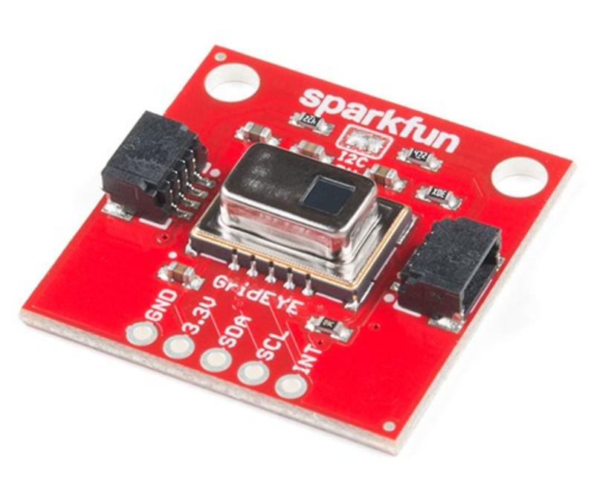
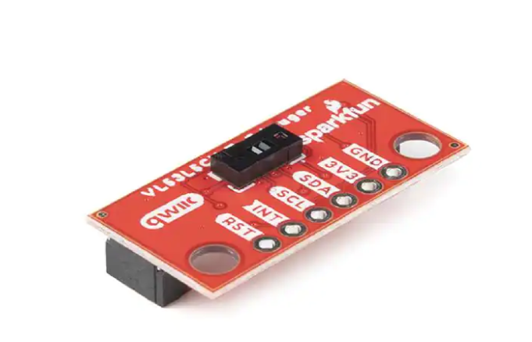

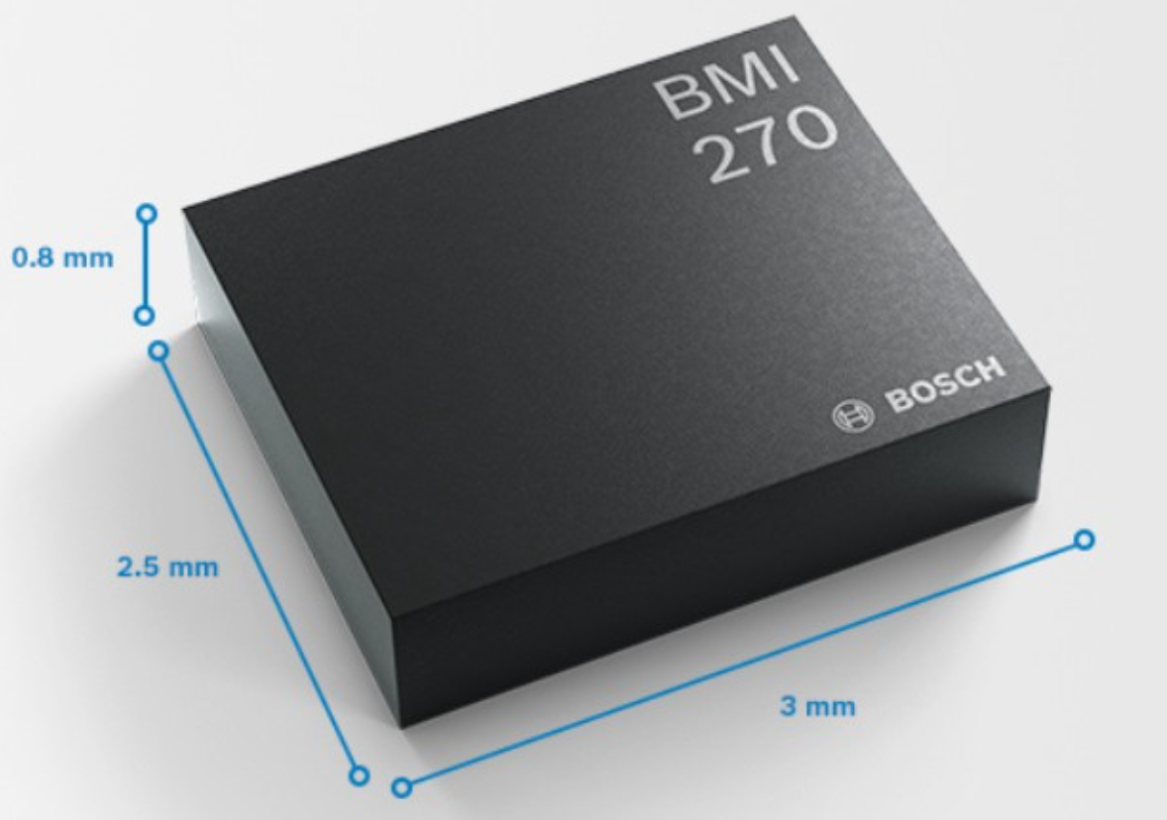
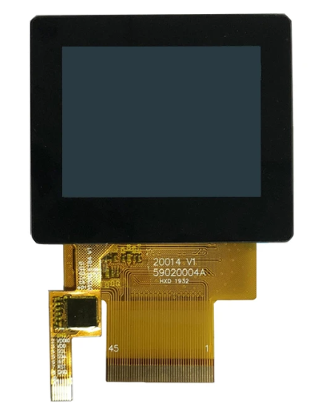
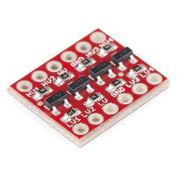
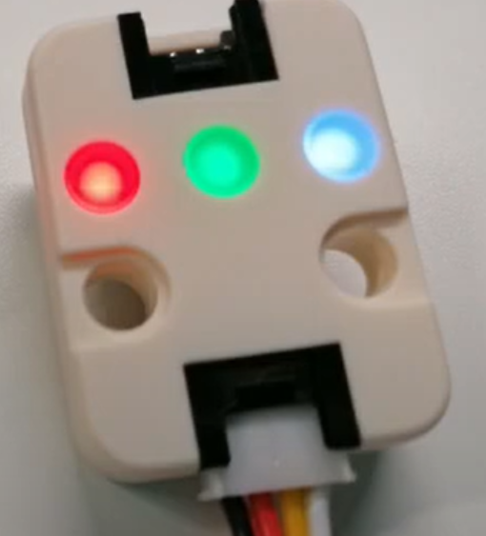
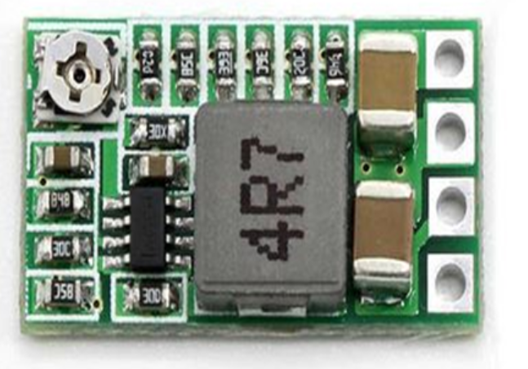
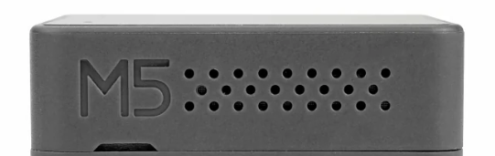
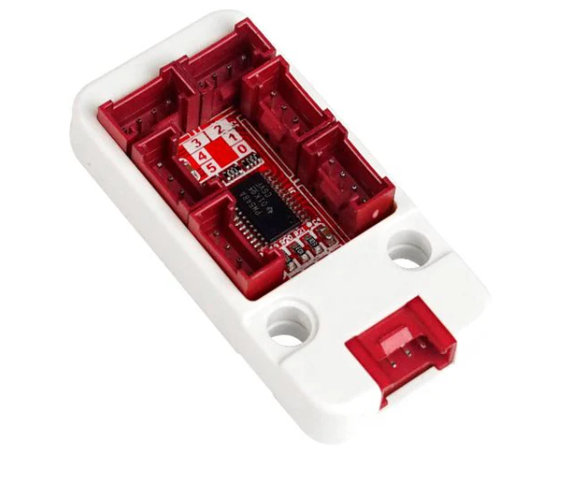
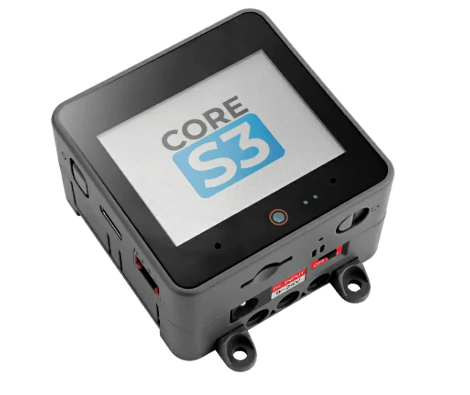
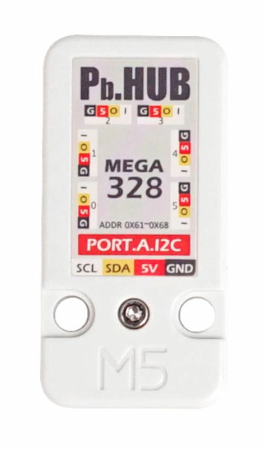

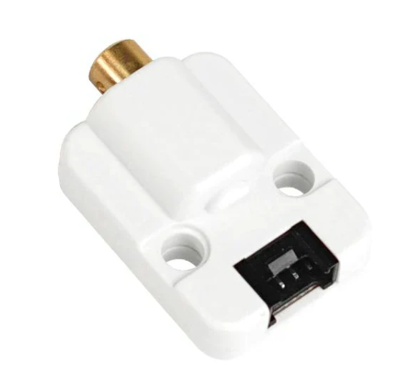
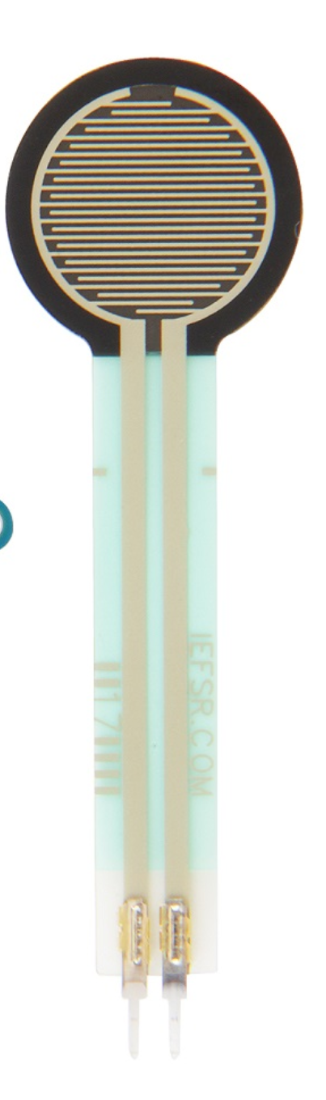
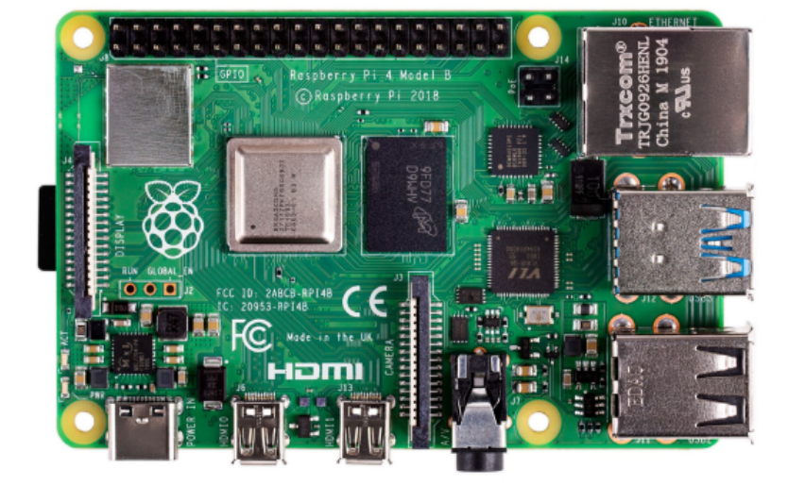
דיאגרמת בלוקים
Proximity sensor 8x8
Thermometer 8x8
Core S3
Heart Rate
IMU
LCD
RGB
I2C
I2C
I2C
SPI
I2C
I2C
Power(Step Down)
NeoPixel
Speaker
Breadboard
I2C
I2C
I2C
I2C
PORT B
PaHub
Vibration Motor
PORT A
PORT C
UART
Wifi
PWM
PbHub
Analog
Raspberry Pi

Slide 7
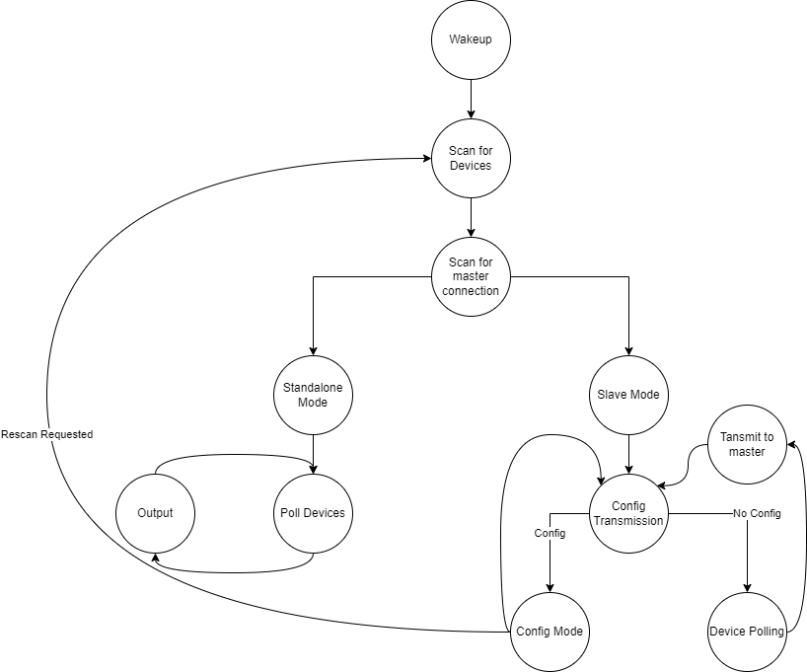
מכונת מצבים

Slide 8

לוח זמנים מעודכן
אבן דרך | תאריך יעד לביצוע | תאריך ביצוע בפועל | הערות
הגדרת הפרויקט | 01/05/23 | 01/05/23
הזמנת חומרה ורכיבים | 15/5/23 | 12/06/2023 | עיכוב בבחירת החומרה הרלוונטית ובהזמנתה עקב בעיות טכניות וכלכליות.
כתיבת תוכנה (פאזה 1) | 15/6/23 | 01/08/2023 | בדיקות מודולים
קבלת חומרה | 20/6/23
בניית UX | 29/6/23 | טרם החל | עיכוב בשל תקופת מבחנים
הגשת מצגת האמצע | 29/6/23 | 24/08/2023
המשך כתיבת תוכנה (פאזה 2) | 30/9/23 |  | תכנות מערכת הפעלה, הצגת פלטים למסך
בדיקות מודולים | 30/10/23
WIFI & UART | 20/10/23
בדיקות אינטגרציה | 30/11/23
הצגת תוצאות | 1/12/23
תיעוד | 1/1/24
הגשת הפוסטר | סוף סמס' א' תשפ"ד
סיום הפרויקט | סוף סמס' א' תשפ"ד

